Slide 1



毛泽东时代的“三农”发展
汇报人：李沂航，郑中淳
2021年5月

Slide 2

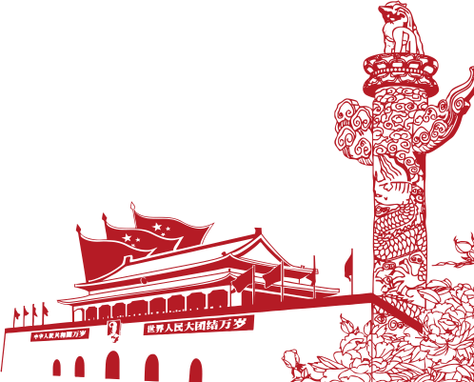
1
农村土地改革
2
农产品统购统销制度
3
农民合作化运动
4
人民公社化运动
5
更多·民生建设

Slide 3

01
农村土地改革

Slide 4
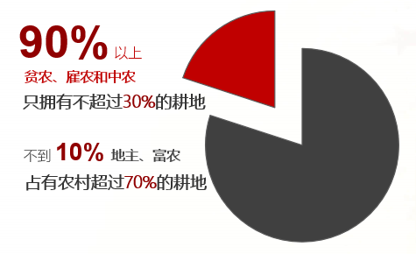
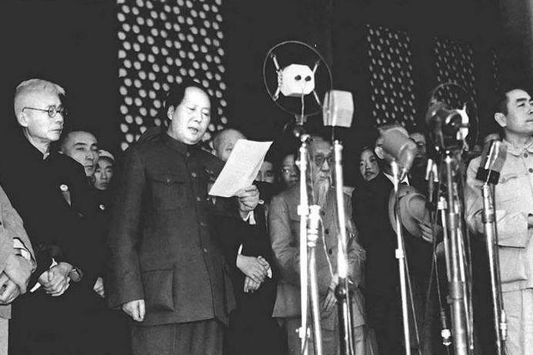
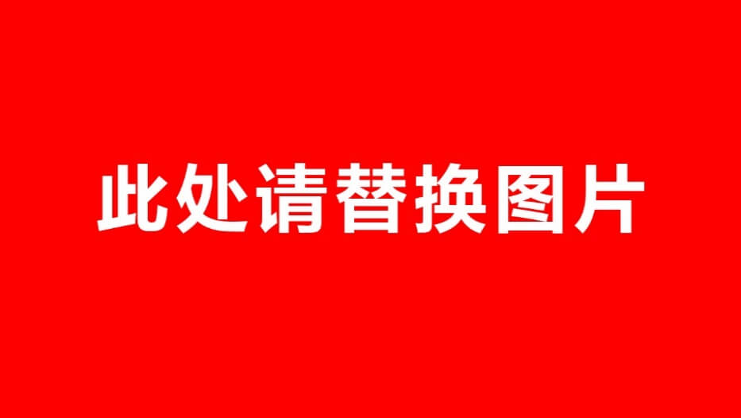
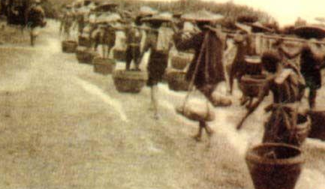
毛泽东时代的三农发展与改革 – 背景
旧土地制度遗留
百废待兴
战争破坏，粮食紧张
阶级化的不平衡土地分配
新中国成立
农民向前线运送粮食

Slide 5
毛泽东时代的三农发展与改革 – 农村土地改革
总路线、总政策和基本内容
1947年9月颁布了《中国土地法大纲》，明确规定，“废除封建性及半封建性剥削的土地制度，实行耕者有其田的土地制度”
1950年6月公布施行《中华人民共和国土地改革法》
总路线：依靠贫农、雇农，团结中农，中立富农，有步骤地有分别地消灭封建剥削制度，发展农业生产。
基本内容：没收地主阶级土地，分配给无地少地的农民，把封建剥削的土地所有制改变为农民的土地所有制。
土地改革流程
土地改革从1950年冬开始，有领导地分期分批地进行。每期一般经历了发动群众、划分阶级、没收和分配地主土地财产、复查总结和动员生产等步骤。各地政府都派出土改工作队深入农村，领导土改运动。
土地改革
其他方面
城市郊区没收、征收土地归国有，以便国家建设。
海外华侨适当照顾，保留土地财产。
山林归国家所有，人民政府管理经营，原由经营者继续依法经营”等。[1]

Slide 6
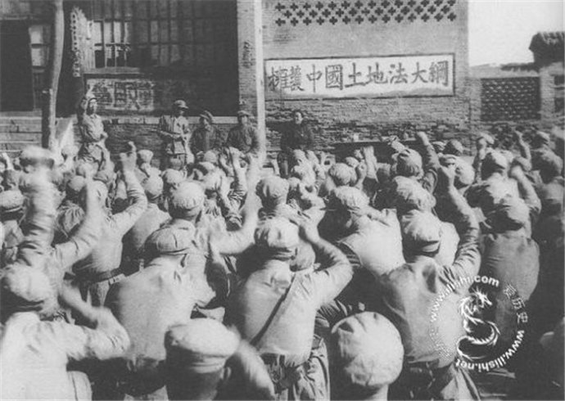
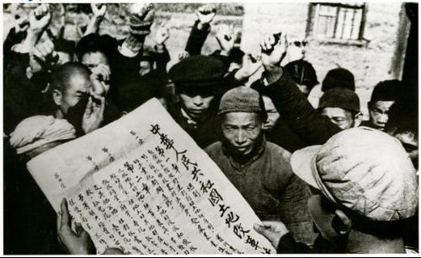
毛泽东时代的三农发展与改革 – 农村土地改革
成果
在中国共产党的领导下，至1952年底，完成土地改革的农业人口占全国农业人口总数的90%以上。
全国3亿多农民无偿分得了约7亿亩土地和大批生产资料，而且不必每年再向地主缴纳约3000万吨以上粮食的地租。[2]
意义
土地改革消灭了封建剥削制度，让农民翻身做主，从而最深入、最广泛地调动了农民群众的革命和建设的积极性，使农业生产力获得了极大的解放。
土地改革还确立了贫雇农在农村中的优势地位，巩固了工农联盟，为引导亿万农民走上集体化道路创造了条件。[2]

Slide 7
02
农产品统购统销制度

Slide 8
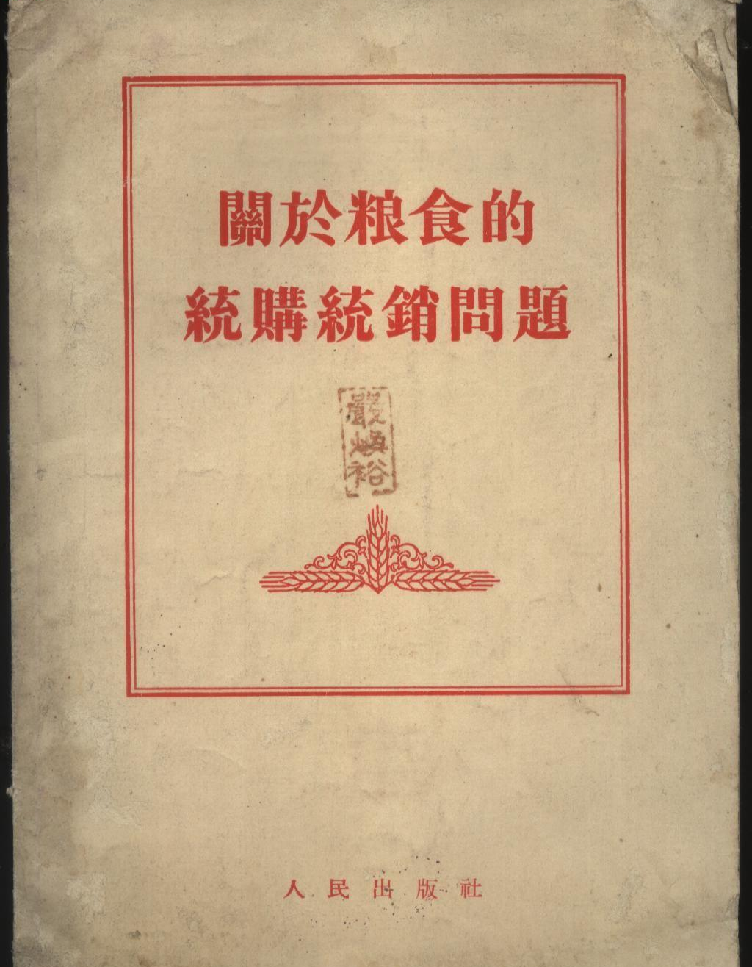
毛泽东时代的三农发展与改革 – 农产品统购统销制度
统购统销制度
背景：新中国成立之初，我国粮食供应非常紧张，粮食供求矛盾尖锐。在1952年7月1日到1953年6月30日这个时期，国家的粮食收支出现了40亿斤的赤字。[3]
1
目的：为了稳定粮价、保障供应，恢复国民经济，为工业化奠定基础
2
颁布：1953年10月16日，中共中央发出了《关于实行粮食的计划收购与计划供应的决议》。这一决议根据陈云的意见，由邓小平起草，取消了原有的农业产品自由市场，来缓解粮食供应问题。
3

Slide 9
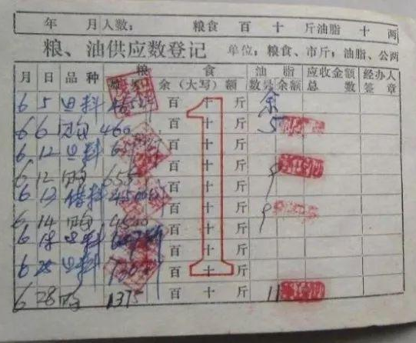
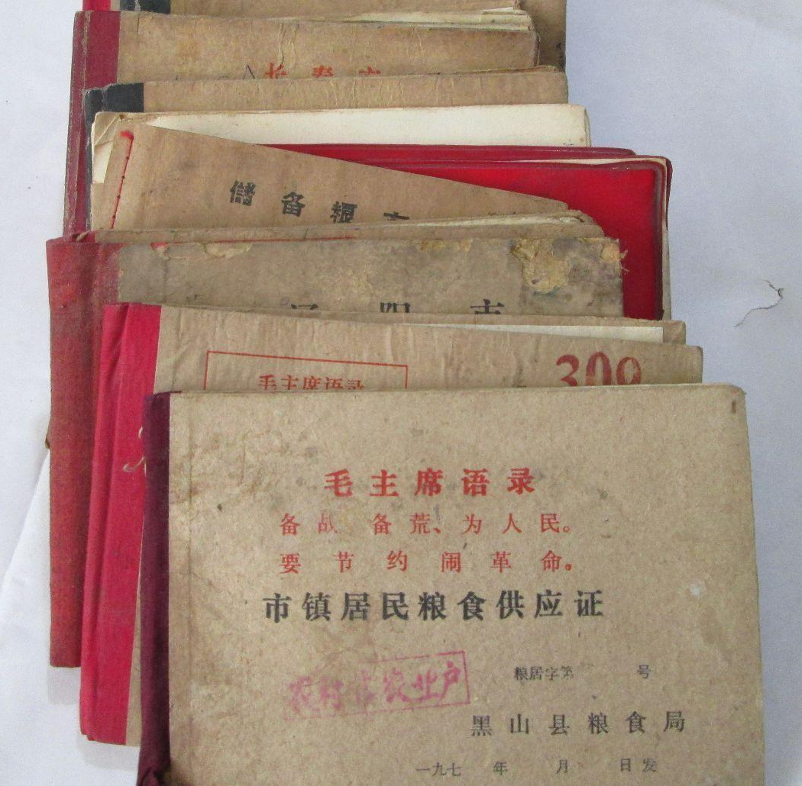
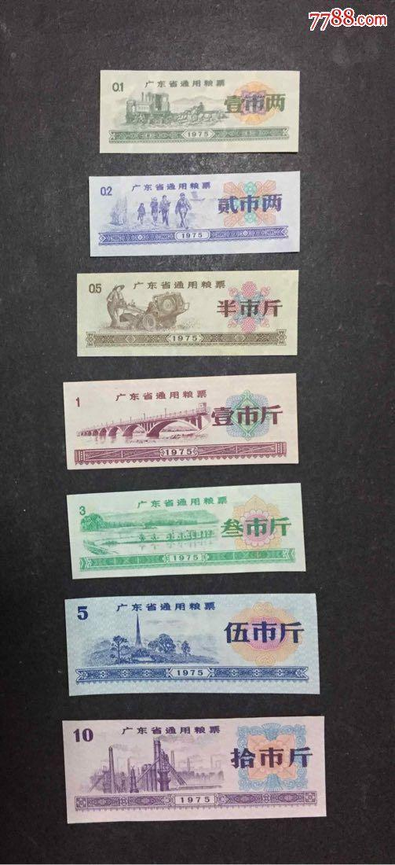
毛泽东时代的三农发展与改革 – 农产品统购统销制度
票证制度：在农产品统购统销制度下，全国城乡居民所需要的粮食、布匹、食油、猪肉等生活资料全凭国家印发的票证按人口定量供应。“全国城镇每家一本粮本，凭粮本供应粮食。在市面上，没有粮票买不到一口吃的。”是当时的写照。
粮本 - 市镇居民粮食供应证
广东省粮票
在统购统销制度下，所有收购量和供应量，收购标准和供应标准，收购价格和供应价格等，都由中央统一规定或经中央批准。
统购统销不仅是解决城市粮食问题的手段，也是计划经济体制的基础。

Slide 10
毛泽东时代的三农发展与改革 – 农产品统购统销制度
促工业化
粮食紧张、
引发骚乱
统购统销使得国家粮食收购数增加；
国家对产品的收购价格与分配产生“剪刀差”，为中国工业建设提供了原始积累，从而建立了初步的工业基础。
可以说，没有农民的奉献，也不会有“两弹一星”。
自从实行统购统销以后，中国农民就一直处于半饥半饱状态。
一些地方，对没有完成任务的农民扣上种种“帽子”进行斗争。
农民缺粮食，一些地区引发大规模饿死人、浮肿病、群众性暴乱事件。
统购统销
利弊比较
统购统销取消了原有的农业产品自由市场，初期有稳定粮价和保障供应的作用，后来变得僵化，严重地阻碍农业经济的发展。[3]

Slide 11
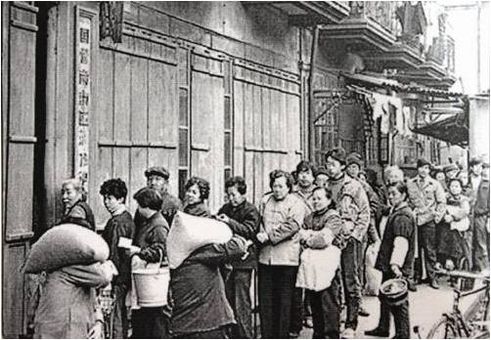
毛泽东时代的三农发展与改革 – 农产品统购统销制度
政策取消
上世纪80年代，粮食产量大幅度增长，农民强烈要求取消统购统销。国家兼顾城乡利益，采取折中和逐步的方式，逐渐减少统派购的品种和范围。
中央指出，“要随着生产和市场供给的改善，继续减少统派购的品种和范围。”到1984年底，统派购品种从1980年的183种减少38种（其中24种是中药材），实行了32年的统购统销开始瓦解。
01
02
1985年，国家不再对农村下达指令性的收购计划，而采用“合同定购”的方式来收购国家需要的粮食。同年，中央提出“逐步缩小合同订购数量，扩大市场议购”方针。
03
1992年底，各地的库存粮食多，库存粮食占压不少资金。这时放开粮食价格，不仅不会出现抢购，还会给粮食部门减轻负担。1992年底，全国844个县（市）放开了粮食价格，粮食市场形成，统购统销才真正退出了历史舞台。

Slide 12
03
农业合作化运动

Slide 13
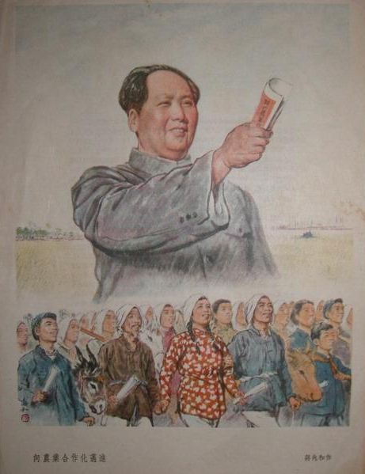
毛泽东时代的三农发展与改革 – 农业合作化运动
农业合作化
指在中国共产党领导下，通过各种互助合作的形式，把以生产资料私有制为基础的个体农业经济，改造为以生产资料公有制为基础的农业合作经济的过程。
共经历了三个阶段演化，是我国迈入社会主义初级阶段的重要步骤。

Slide 14
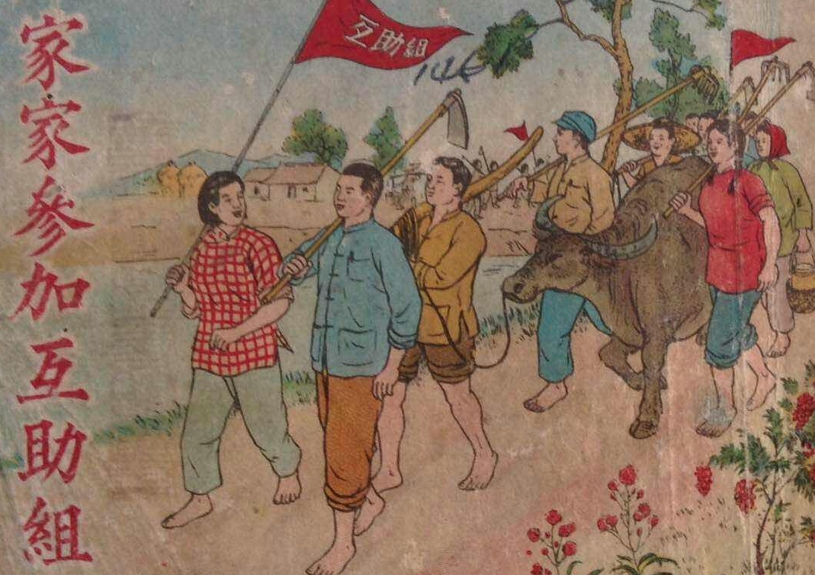
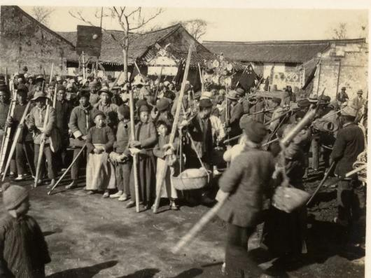
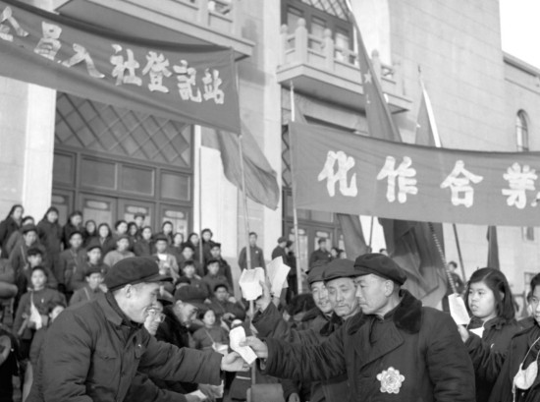
毛泽东时代的三农发展与改革 – 农业合作化运动
农业合作化属于三大改造的一部分。三大改造是中华人民共和国建立后，由中国共产党领导的对农业、手工业和资本主义工商业三个行业的社会主义改造，其目的是基本上完成到社会主义的过渡。以下是农业合作化运动的大致过程：
农业生产互助组
初级农业生产合作社
高级农业生产合作社
第一阶段
1949年10月至1953年
第二阶段
1954年至1955年上半年
第三阶段
1955年下半年至1956年底

Slide 15
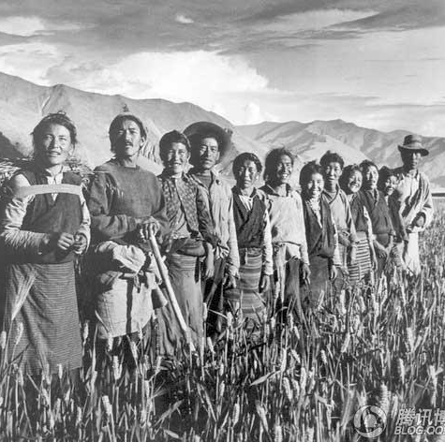
毛泽东时代的三农发展与改革 – 农业合作化运动
50年代初期，我国农民为了解决农业生产中各自的劳动力、畜力、农具不足的困难，在自愿互利基础上建立的劳动互助组织。有临时互助组和常年互助组两种形式。
当时，《中华人民共和国土地改革法》里没有生产互助组的规定。这种传统意义上的互助合作，仅是生产上的互帮互助，不牵扯土地关系和劳动成果的分配。也就是说，生产资料和劳动成果归农民个人所有。
农业生产互助小组
成效：1950年有272万个互助组，至1952年底，全国已有800多万个互助组，组织起来的农户达到4500多万户，占农户总数的39.9%。
图为西藏第一个“朗生互助组”

Slide 16
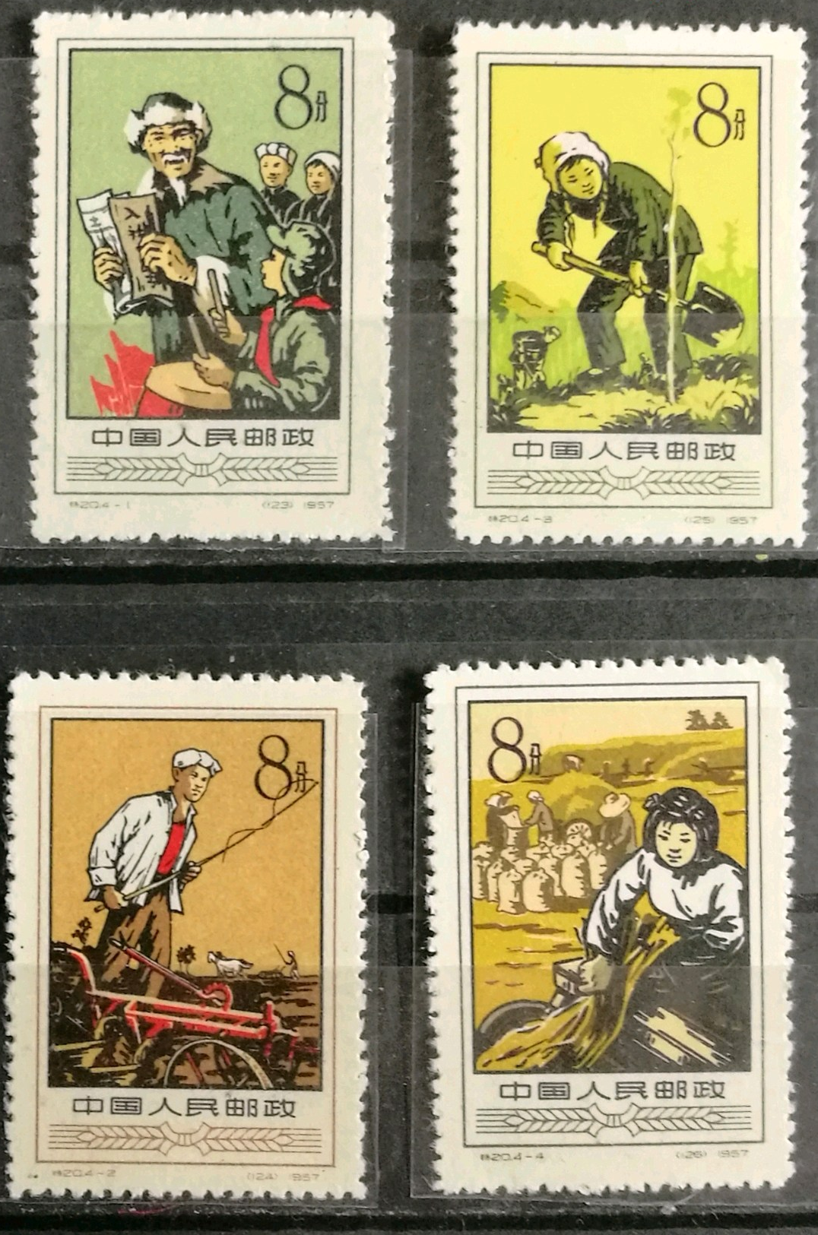
毛泽东时代的三农发展与改革 – 农业合作化运动
管理机制
04
初级农业生产合作社的最高管理机关是社员大会。社员大会选出的管理委员会管理社务，并选出社主任负责日常工作。
初级农业
生产合作社
发展状况
01
1955年底，全国初级社增加到190万个，入社农户达7500多万户，占农户总数的63%左右。
性质意义
05
虽然土地和其他主要生产资料仍是私有的，但由于实行统一经营，并且积累了公共财产，具有了半社会主义性质，是中国农民走上社会主义道路的决定性步骤。
详细内容
02
在互助组的基础上，农民按照自愿原则，以土地入股，以耕畜、农具作价入社，由合作社统一经营。社员参加集体劳动，劳动产品在扣除各种费用后，按社员的劳动数量和质量及入社的土地等生产资料的多少进行分配。
分配方式
社员消费部分主要实行按劳分配，并对社员入股的土地和尚未公有化的其他生产资料付给报酬。
03
农业合作社邮票

Slide 17
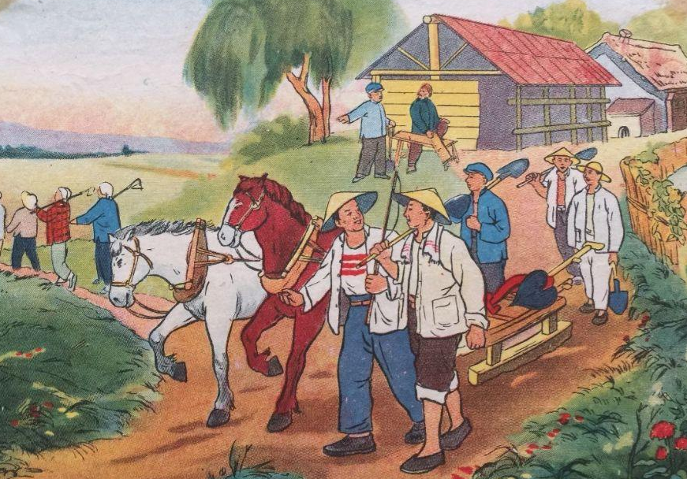
毛泽东时代的三农发展与改革 – 农业合作化运动
高级农业生产合作社
将社员私有的主要生产资料转为合作社集体所有，组织集体劳动，实行“各尽所能，按劳取酬”，不分男女老少，同工同酬。
至此，原生产资料私有制的性质发生了根本性变化，完成了由农民个体所有制到社会主义集体所有制的转变。1956年底，全国已有75万个农业生产合作社，入社农户达1.2亿多户，占农户总数的96.3%，其中高级社的户数达1亿多户，占农户总数的88%。

Slide 18
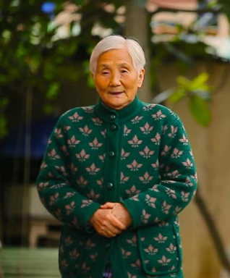
毛泽东时代的三农发展与改革 – 农业合作化运动
人物故事：南京女性璀璨印记丨李玉：南京农业合作社先行者
勇做“吃螃蟹”的人
李玉出生在一个雇农家庭，忍气吞声，直到18岁逃出地主家的火坑。南京解放后，在党的领导下打倒了地主分得了田地。为避免土改后农民失去生产资料，她跟随党走上了农业合作化的道路，与1951年春天，建立了“李玉农业生产互助组”，一年后改名“李玉农业生产合作社”，她也从互助组长被选为合作社社长。
开始时，临时互助组里只有5户农民，忙时互助，闲时各干各的，几个月后转为常年互助组，有了短期的生产计划、评工、计分、记账制度，互助组生产商互帮互助，资金上相互支持，克服了许多苦难，大伙干的越来越有劲，吸引了不少农户，半年过去，互助组从5户增加到46户，耕地总共123.5亩。
李玉近照

Slide 19
毛泽东时代的三农发展与改革 – 农业合作化运动
人物故事：南京女性璀璨印记丨李玉：南京农业合作社先行者
随着农业发展，农业互助合作的矛盾也显现出来：农忙时先忙哪家农活，旱时先给谁家抽水…为解决一系列问题，响应区委建立以土地入股、统一经营的初级农业合作社，合作社有制度规章、评功记过、定时开会、按劳分红。一年过去后，小麦大丰收，还获得了“华东地区小麦爱国丰产模范”的光荣称号，生活改善，社员穿起了新棉衣、新棉鞋。
后来掀起了新入社的社员听到一些意外消息，掀起了“退社风波”，李玉带领合作社干部，逐户分析，做好团结办社工作，让更多农民看到了合作社的优越性。
跳入水中带头抗洪
1954年，百年罕见的水灾，合作社再次面临严峻考验，她与社员们同心协力投入抗洪斗争，胜利地保住了尤家圩，在抗洪救灾斗争中，合作社显示了巨大的优越性。
人物资料
李玉，中共党员，原南京市浦口区人大常委会主任。李玉先后担任南京市浦口区项山公社党委副书记、公社社长，南京市浦口区妇联主任，南京市贫下中农协会主任，南京市革委会常委、副主任，中共南京市浦口区委副书记，南京市浦口区人大常委会主任等职。她还连续当选为第四届、第五届全国人大代表，多次出席江苏省、南京市党代会和人代会。上世纪90年代初，李玉从领导岗位上退下来，一直担任浦口区关心下一代协会主任。为促进浦口区幼教事业的发展，扶助贫困学生，她多次深入到偏远地区了解情况，协调社会各方力量解决问题，直接帮助218名失学儿童重新走进了课堂，多次被评为南京市关心下一代工作先进个人。[5]

Slide 20
04
人民公社化运动

Slide 21
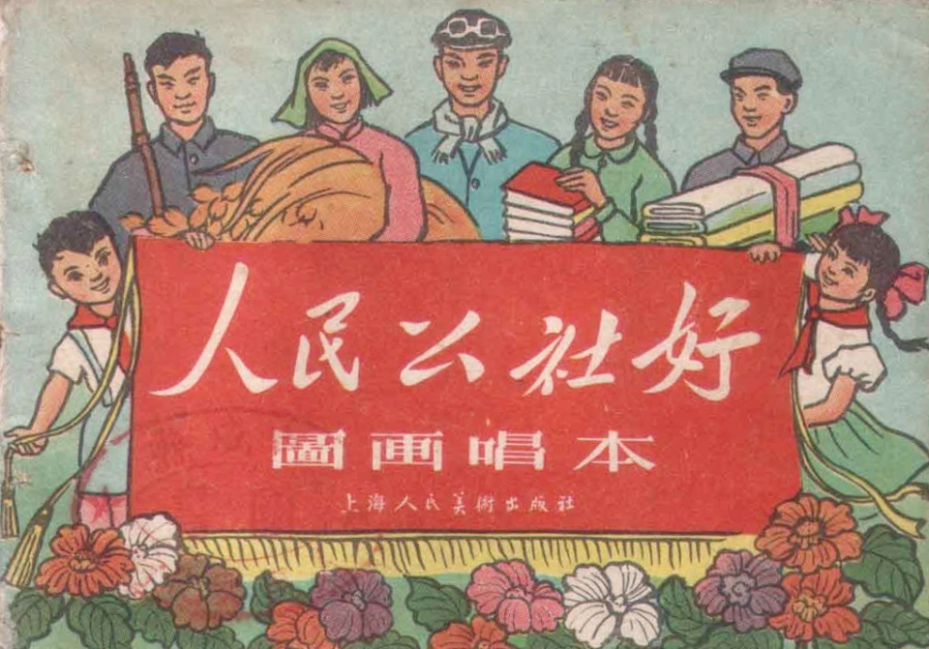
毛泽东时代的三农发展与改革 – 人民公社化运动
1
背景
一五计划超额完成，人民建设热情空前高涨，1958年，八大二次会议制定了“鼓足干劲、力争上游、多快好省建设社会主义”的总路线，党中央发动了大跃进和人民公社化运动。
早在农业合作化运动中“大社”思想初见萌芽。1956年完成了高级合作化，每社平均200户左右。再加上1957年冬和1958春的农田水利建设高潮，出现了联队、联社。毛泽东考虑到当时以搞兴修水利为特点的农业生产建设的发展需要，觉得需要办大社。[6]
人民公社化运动
2
兴起原因
苏联模式影响
工业化发展需要
共产主义理想盲动
最高领导层支持[7]
Notes:
人民公社，是党的整风运动、社会主义建设总路线和一九五八年社会主义建设大跃进的产物

Slide 22
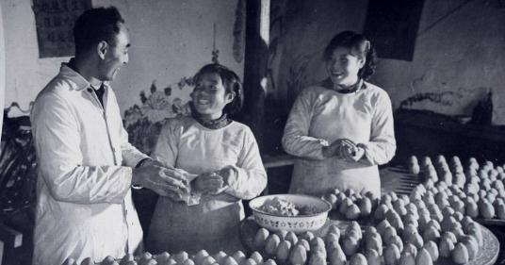
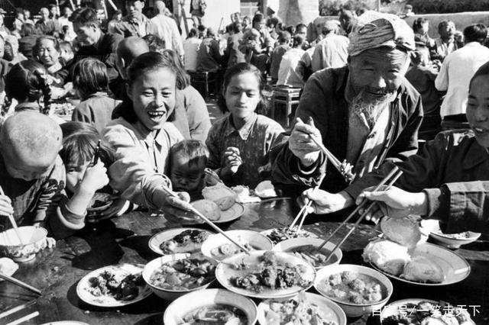
毛泽东时代的三农发展与改革 – 人民公社化运动
3
特点：“一大二公”- 人民公社第一规模大,第二公有化程度高。
4
表现：人民公社大食堂、以队为基础的三级所有制：生产小队、大队、公社，在初期以生产大队为基本核算单位，以生产队为劳动的基本单位，实行集中领导，统负盈亏，后面做出调整，使基本核算单位从生产大队下放到生产队，明确了人民公社实行“三级所有，队为基础”的制度。
人民公社厨房
人民公社大食堂
Notes:
所谓大，就是将原来一二百户的合作社合并成四五千户以至一二万户的人民公社。一般是一乡一社。
所谓公，就是将几十上百个经济条件、贫富水平不同的合作社合并后，一切财产上交公社，多者不退，少者不补，在全社范围内统一核算，统一分配，实行部分的供给制（包括大办公共食堂、吃饭不要钱，叫做共产主义因素），造成原来的各个合作社（合并后叫大队或小队）之间、社员与社员之间严重的平均主义。
大队，自己有铸造厂、粮食加工厂、砖厂、门市部、农机队、船队等经营组织，其他还有福利性的卫生所、小学等

Slide 23
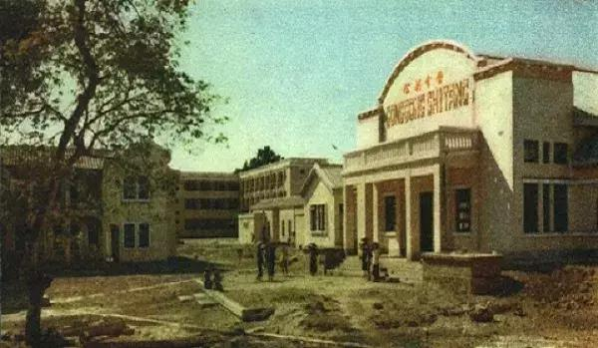
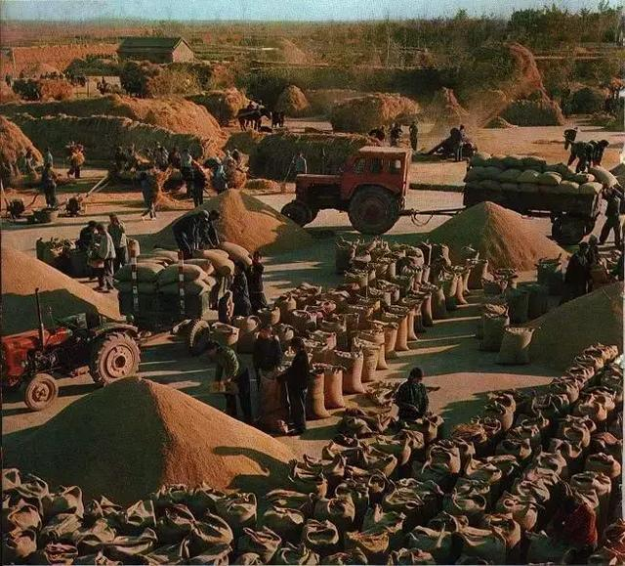
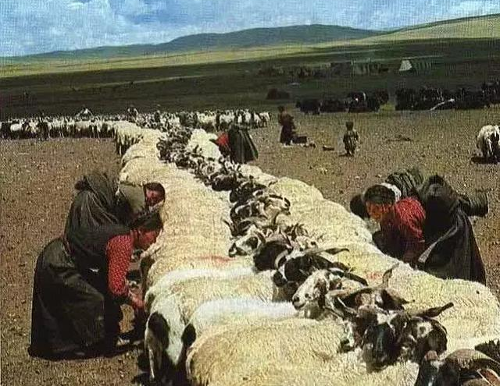
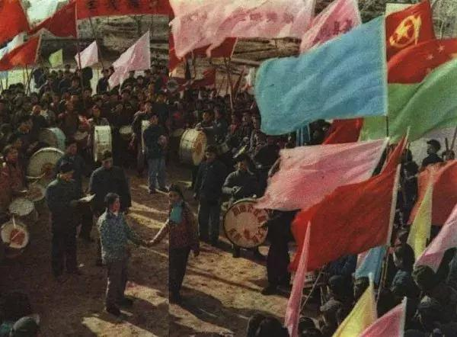
毛泽东时代的三农发展与改革 – 人民公社化运动
1
1. 广东省番顺县沙头人民公社大食堂，能供三百人同时吃饭
2. 西藏自治区那曲县红旗人民公社女社员挤羊奶
3. 山东省莱阳县前沙湾庄大队打谷场
4. 江苏省吴县洞庭人民公社春节联欢
3
2
4

Slide 24
毛泽东时代的三农发展与改革 – 人民公社化运动
5
结果：
轰轰烈烈搞运动：至1958年11月，全国共有人民公社26572个，参加的农户共计12692万户，占农户总数的99.1%，全国农村全部实现人民公社化。
由于在合作化运动的后期已出现了过急过猛的问题，所以人民公社化运动也出现了急于向共产主义过渡的情况，刮起了“一平二调三收款”的“共产风”。
6
启示：
要提高劳动质量,维持国民经济正常秩序
02
03
经济建设要遵循客观规律；
人民公社
四点启示
坚持一切从实际出发,实事求是
01
04
制定经济计划要从国情出发,与生产力发展相适应

Slide 25
05
更多·民生建设

Slide 26
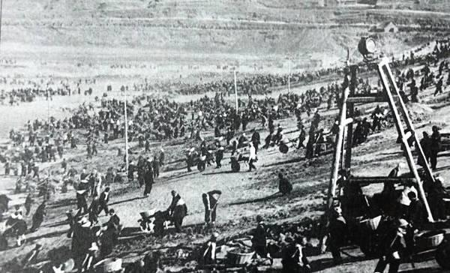
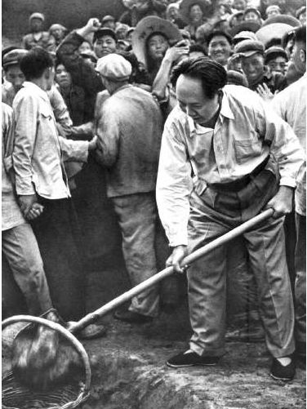
毛泽东时代的三农发展与改革 – 民生建设
人民公社之后，中国农业翻开崭新一页，开始使用机械化作业，普及使用现代化肥，对虫害科学防治才有了新概念。
在我国东北、华北、华中、新疆等平原地区，当地人民公社基本都配置了拖拉机、收割机等农用机械。
方面一
生产工具革新
毛主席时代27年间，先后共建成大、中、小型水库8.6万座，塘坝640万口，总库容4200多亿立方米，还整治了长江、黄河、淮河、海河、珠江、辽河、松花江等大江大河。
毛主席时代水利工程总量，其体积折合土石方3610亿立方米，相当于1200座三峡工程，是世界水利发展史上的奇迹。
全国大面积洪涝灾害得到有效控制，各地农田产量从根本上得到保障。
方面二
水利灌溉建设

Slide 27
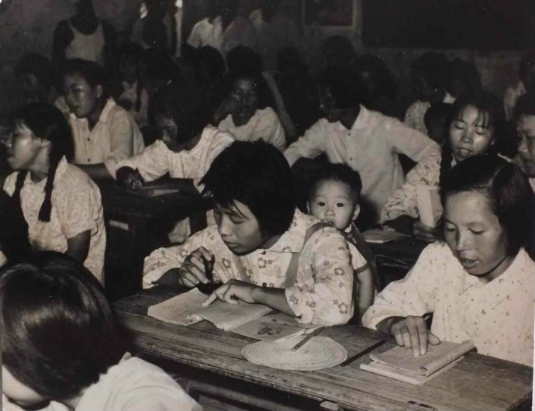
毛泽东时代的三农发展与改革 – 民生建设
合作医疗
政府干预
赤脚医生
公社补贴
方面三
农村医疗合作社
人民公社期间，农村医疗卫生事业得到很大改善，源于毛主席“六二六指示”，人民公社后10年，基本卫生医疗服务得到快速发展，在全国90%的农村建立了农村医疗合作社，有500余万赤脚医生在服务。
人民公社初期，农村开展了大规模的全民扫盲运动，取得巨大成绩。
受益于经济的进步和政策的支持，1966至1976年间，中国乡村基础教育突飞猛进，构建了日趋完善的公共教育服务体系，小学、初中、高中的三级布局覆盖了全国80%以上的乡村。
方面四
全民扫盲运动

Slide 28
总结

Slide 29
毛泽东时代的三农发展与改革 – 参考与引用
[1] 建国后土地改革 https://zhuanlan.zhihu.com/p/135419097
[2] 新中国档案：新中国的土地改革运动 http://www.gov.cn/test/2009-08/20/content_1397342.htm
[3] 章乃器：《五年来的粮食工作情况——在全国人民代表大会上的发言》，1954年9月
[4] 农业生产互助组 https://baike.baidu.com/
[5] 南京女性璀璨印记丨李玉：南京农业合作社先行者 http://js.ifeng.com/a/20190306/7256950_0.shtml
[6]人民公社化 https://baike.baidu.com/
[7] 分析人民公社化原因 https://www.wenmi.com/article/ppsd8a005rl3.html
[8] 活在人民公社是怎样的体验 https://www.sohu.com/a/162103065_365831
[9] 农业合作社 http://www.wlagri.cn/cydz/12173.html

Slide 30
毛泽东时代的三农发展与改革 – 参考与引用
[10] 土地改革 https://www.sohu.com/a/236334544_99925789
[11] 人民公社影像 http://www.360doc.com/content/19/1222/13/6017453_881358056.shtml
[12] 人民公社大食堂 https://baijiahao.baidu.com/s?id=1606518595885744510&wfr=spider&for=pc

Slide 31
谢谢观看
汇报人：李沂航，郑中淳
2021年5月

Slide 33
毛泽东时代的三农发展与改革 – 组员分工
小组分工
组长 | 郑有为
演讲 | 李沂航，郑中淳
资料整合 | 马淙升，张震宇
收集资料 | 丁维力，郑志刚，陈俊熹
PPT制作 | 郑有为，郑梁瀚，郑荣彬

